Slide 1
Java kick start course 01
Lance Chen (chen.lance@gmail.com)

Slide 2
方法論是啥? 可以吃嗎?
人、流程、工具
人是最重要的，大家有把事情做好的決心才有討論方法論的必要。
方法論只能決定做事的方法，不能擔保最後的品質，東西是人做出來的，只有人才能決定品質。
一群有心做事的人，自然會找出最適合的流程和工具。
一群無心做事的人，只會拿流程和工具干涉別人。
確保團隊有心幹活，比確保團隊用什麼流程和工具重要。
好的流程和工具可以讓幹活這件事有計畫，有效率，促進溝通，減少衝突，避免錯誤，增進生活品質。

Slide 3
程式設計師的時間分配
請寫一個程式，可以把指定目錄的檔案列印出來
請問貴官如何處置
A:
B:
C:
D:
寫出符合需求的程式
寫出會動的程式
寫出很有彈性的程式
程式和工具是死的，人是活的，要會變通。
還不會跑以前，就乖乖走吧

Slide 4
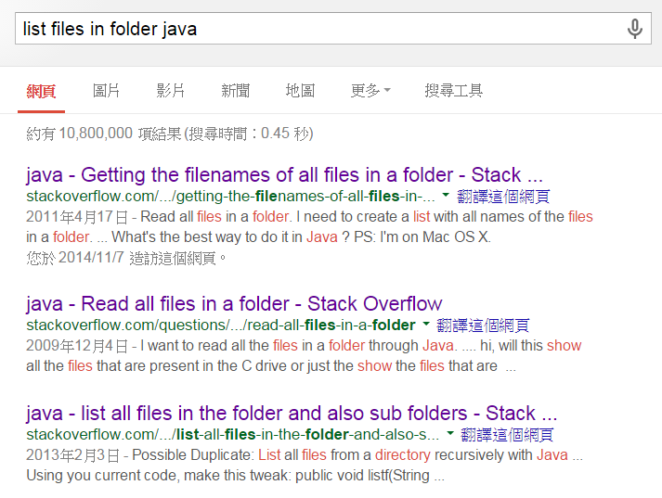
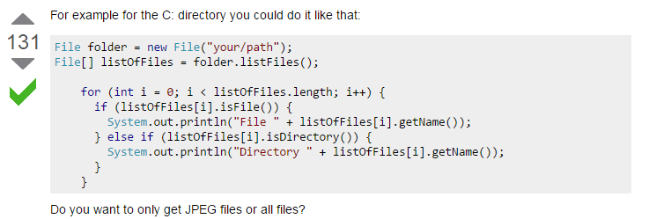
如何寫程式
內事不決問張昭，外事不決問周瑜，那程式不會寫呢?
程式不會寫問 Google 啊

Slide 5
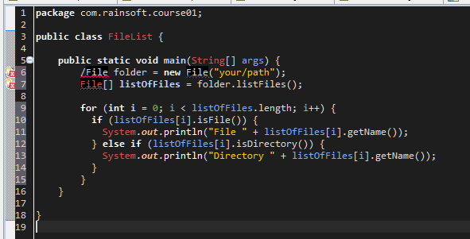
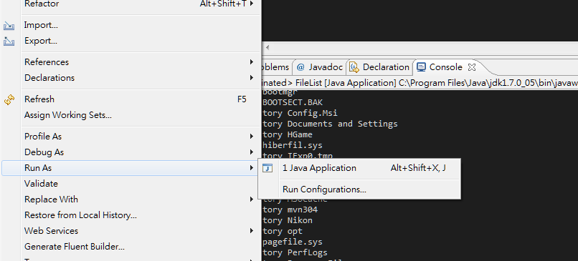
插播: 一天按很多次的快捷鍵
高產能程序員的第一要件 : 聰明但是懶惰所以一定要會用 IDE 來偷懶
Ctrl-Shift-O | Ctrl-Shift-F | Alt-/
Ctrl-1
Save Action

Slide 6
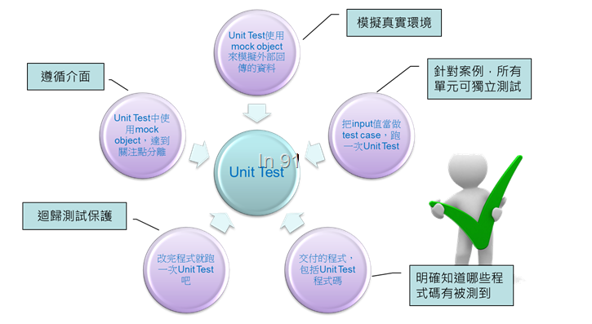
單元測試
單元測試
單元測試是程式改寫的安全網
單元測試是程式的規格
有寫測試才算寫完程式
單元測試讓 你知道自己 的程式好不 好用
不寫單元測試 就是黑心、沒 第二句話

Slide 7
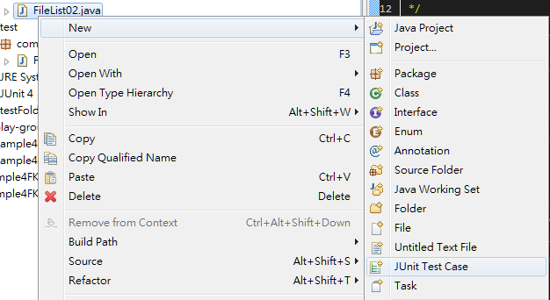
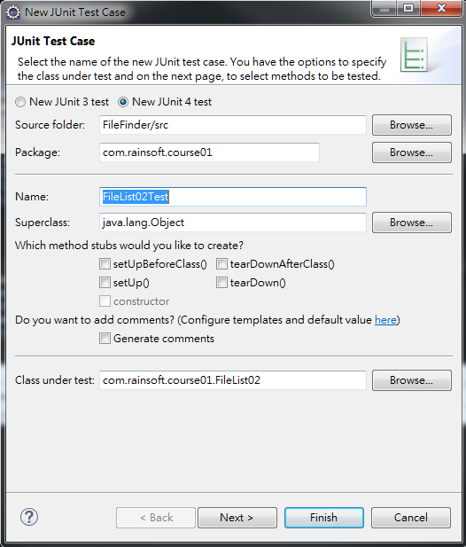
如何開發測試

Slide 8
引用程式庫
Must Know Library
Apache commons
Google Guava
Spring
Java EE core
Keep Study Library Source and Java docs
靠，原來我根本不用自己寫啊
你碰到的問題，大多數別人都碰到過，與其自己惡搞，不如先花時間拜大神，找出三四種解法之後，動動腦袋再來搞
各種解法都有好有壞，什麼時候要換招，自己要拿捏

Slide 9
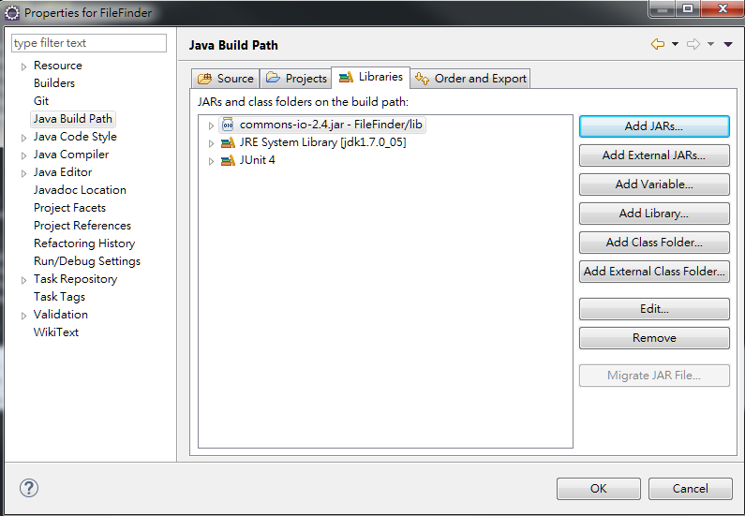
How to do it manually

Slide 10
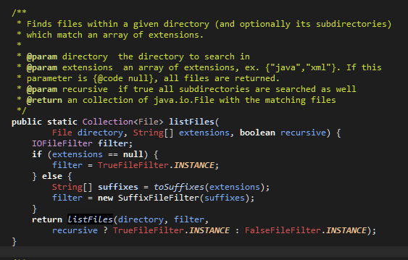
花時間讀高手的程式碼
這什麼鬼啦.. 為什麼要這麼多個參數咧..
寫程式要聰明，提升自己的等級要努力
理解優良程式的思路和寫法
把 JDK 的 source code 放進去，常常 F3 進去 讀超級高手的程式碼
使用 Lib 一定要大概掃 過程式碼。不要跟黑心 油廠商一樣

Slide 11
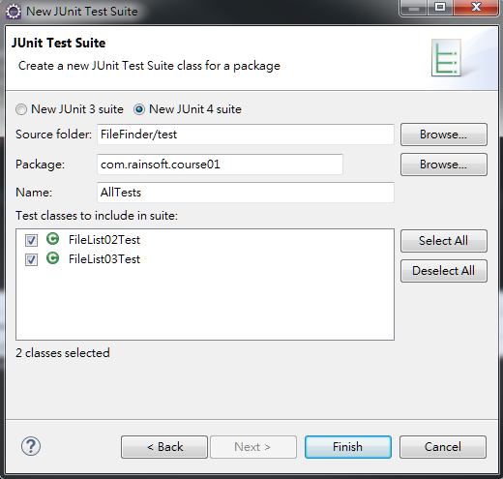
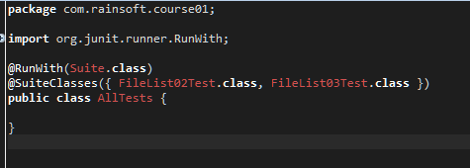
一次做很多測試- Test Suite
建立 Test Suite , 建議按照固定的方式分類
分功能群組開 Test Suite, 分人員開 Test Suite
單元測試是程序員的責任。不是測試人員的責任。

Slide 12
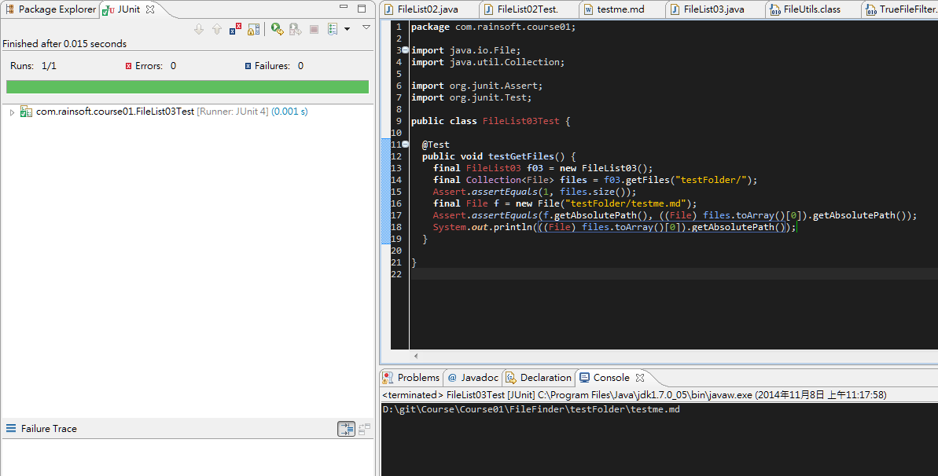
看到綠燈就高…

Slide 13
為什麼要做構型管理 (configuration management)
因為程式庫會互相衝突，一個程式庫會相依於別的程式庫，用多了就會打架。
系統越寫越大，模組越開發越多，時間一久，去年用的程式庫今年就有更新了，今年用的程式庫和去年的打架了
很多爛人把一堆沒用到的程式庫放進來，徒增管理上的複雜度，而且造成程式庫衝突
要不要用新技術要從需求上來看，不要盲從 (不是說你不用學新東西，是學了之後用腦袋判斷要不要用)
開發系統不做管理，到最後開發的速度就很慢。
為什麼常常有人喜歡開發新系統，從來不做維護?
如果各位以後做了長官，請記得給願意維護舊系統的同仁掌聲，能維護系統的一致性，並且開發新功能又不會讓舊功能掛點，需要高度的技巧和紀律。

Slide 14
使用 Maven
A great way to manage software artifact
Package type
Archetype
Dependency
Dependency management
Continuous integration
Continues delivery
Automation

Slide 15
Create a Maven Project
Archetype: 構型模板
Package type : POM, jar, war, ear, flex…. more
Parent and Module – Should I use multiple module?
系統做得好，使用者就會增加新需求，系統會長大，系統長大之後，你就會發現先前不把地基蓋好很痛苦。
你可以事後做重構，該動手就動，猶豫只會讓重構的成本增加
當然，系統跟物件一樣，不該收進來的需求不要收。
請堅持使用多模組構型，這在一開始很容易，先使用單模組再改多模組，其實也不難，但是你不會就很難… XD
Module dependency
Dependency and dependency management
Reusability
Code consistency
Maven Repository & Maven Settings

Slide 16
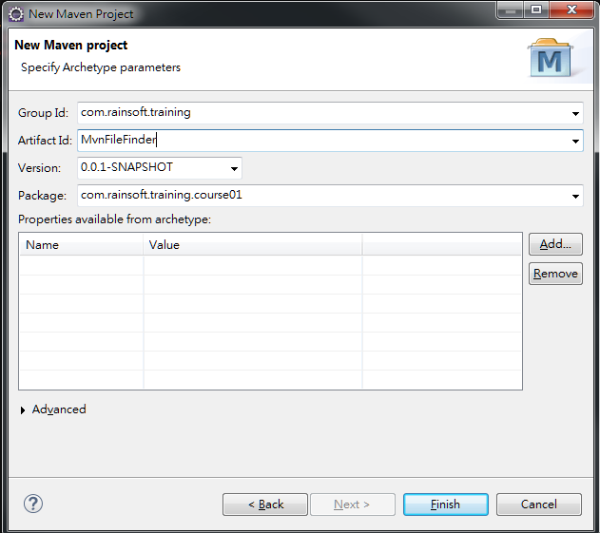
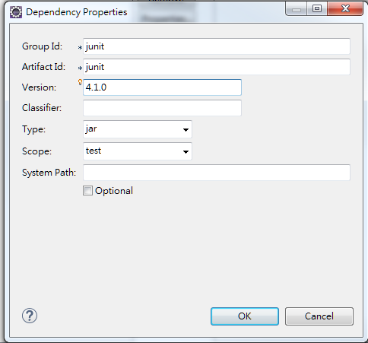
Maven 專案操作

Slide 17
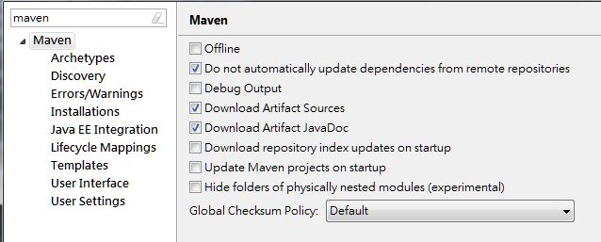
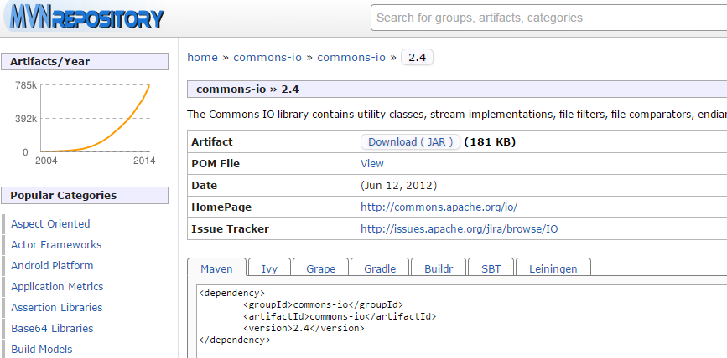
Where to find Maven Artifact

Slide 18
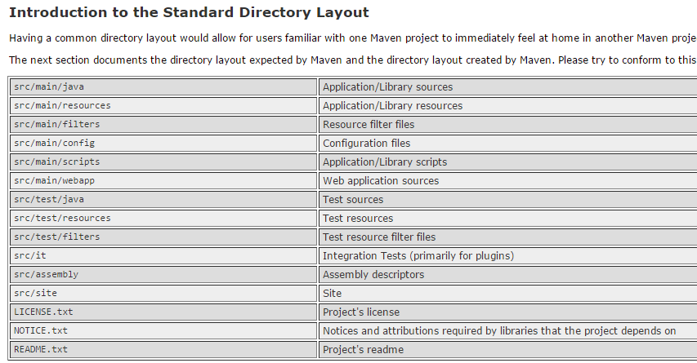
Maven Folder Structure

Slide 19
Coding Convention
程式是程序員之間的主要溝通的方式，促進溝通的方式首先詞彙和說法要一致
Java Naming Standard :
i , j , k , m , n 是整數 , 變數前面加 _ 叫做 local 變數
class field 前面記得要放 this
Java Coding Convention
Design pattern terminology
Packaging standard
Domain terminology

Slide 20
學到才是你的，聽過根本沒用
如來常說，汝等比丘，知我說法，如筏喻者，法尚應捨，何況非法。
孔子曰：「生而知之者，上也；學而知之者，次也；困而學之，又其次也；困而不學，民斯為下矣。」
用各種管道來學習、沒有最好的管道，只有適合你的管道
Learning Java : Oreilly
良葛格的網站，教材與書籍
程式設計師不能靠面試，上機寫程式才知道行不行
下次內容
Java Web 開發入門

